Slide 1

Как воспитывать в детях честность…
Советы психолога, родителям
Педагог-психолог МБДОУ №23 Цава Снежанна Ивановна

Slide 2
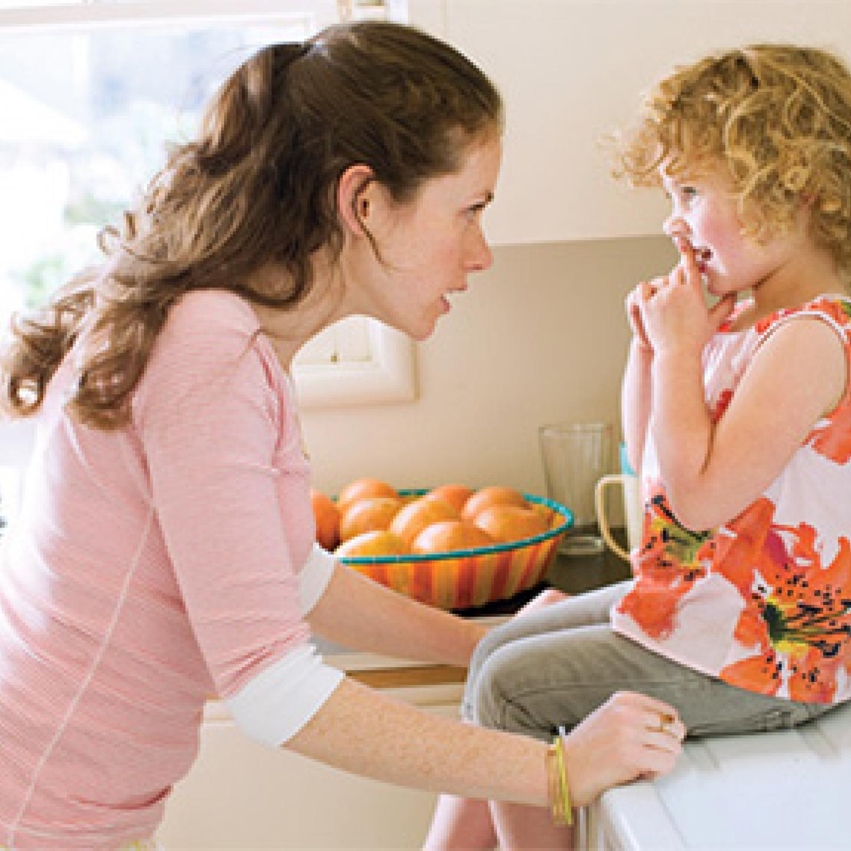
Совет 1-й. Верьте ребенку!
Как правило, дети, на доверие отвечают тем же, и если в каких-то случаях обманывают, то, скорее всего, не понимают этого.

Slide 3
Совет 2-й. Объясните, что на правде "держится мир", на детском языке: она - полезна. Люди живут в согласии, если доверяют друг другу.
Попробуйте вместе представить такое общество, где все друг друга обманывают. Опишите ситуации обмана и нечестных людей: фальшивомонетчиков, мошенников и т. д. Объясните, что нечестные люди по большому счету проигрывают: им не доверяют, их не уважают.

Slide 4
Совет 3-й. Не создавайте ситуаций для обмана. Избегайте двусмысленных вопросов, когда легче сказать неправду, чем правду.
Слишком строгое наказание дома, завышенные требования и сильное давление со стороны родителей свидетельствуют о непонимании характера ребенка, его возрастных особенностей и кризисных состояний. Это может привести к тому, что ребенок начнет обманывать из страха неприятностей. Иногда ребенок обманывает, чувствуя бессилие выполнить все то, что требуют от него родители.

Slide 5
Совет 4-й. Не учиняйте унизительных допросов.
Если ребенок сразу не признался, то настаивать и допрашивать его - бесполезно. Лучше объяснить, что такие поступки неприемлемы и каким образом можно было достойно выйти из ситуации. В зависимости от ваших принципов воспитания вы можете наказать его (конечно, без применения побоев - я не сторонник жестких наказаний). Но если вы не уверены в том, что это совершил ваш малыш, в этом случае лучше сказать: "Я надеюсь, твои слова - правда. Если нет, я очень огорчусь".

Slide 6
Совет 5-й. Вознаграждайте честность. Если ваш малыш признался вам, то покажите ему свою радость: "Я рад тому, что ты - честный человек, ведь ты сказал правду".
Но здесь возникает самая трудная ситуация: когда малыш признался, как быть с наказанием за проступок? Если вы накажете его, то в следующий раз он может не признаться. Если вы не накажете, то он может не понять, что он совершил запрещенное. Ясно, что в этом случае наказание должно быть условным. Дайте ему возможность исправиться. Главное, покажите отрицательные последствия его поступка и объясните, как его избежать. Пусть ребенок поймет, что вас это очень огорчает и вы надеетесь, что больше он вас не расстроит.

Slide 7
Совет 6-й. Показывайте пример честности.
Если вы просите отвечать по телефону, что вас нет дома; если в поезде или автобусе, покупая детский билет, ссылаетесь на пятилетний возраст ребенка, хотя ему уже семь; если говорите жене, что у вас нет денег, оставляя заначку на игрушки или для своих нужд, - вы оправдываете случаи, в которых можно лгать. Дети все усваивают, и честность их будет иметь такой же относительный характер.
Маленькие дети не понимают двойной морали. Если такая щекотливая ситуация случилась с вами и дети стали свидетелями, то обязательно объясните им подоплеку события. Признайте, что совершили ошибку, сказав неправду, что это очень неприятно, но иногда случается в жизни.

Slide 8

-
Пусть ребенок знает и чувствует, что вы ему верите.
Спасибо за внимание.

